Slide 1

Tuần 6 - Bài 20
TIẾT 29: ĐƠN VỊ ĐO GÓC. ĐỘ (°)
(tiết 1)

Slide 2




Slide 3



Ong
non
việc
học

Slide 4

Ong Non đang đi tìm những bông hoa để hút mật. Nhưng chú ONG NON muốn hút được mật hoa thì phải trả lời đúng các câu hỏi. Em hãy giúp Ong Non hút được thật nhiều mật hoa nhé!

Slide 5


Góc nhọn là góc:
lớn hơn góc vuông
bé hơn góc vuông
bằng góc vuông
bằng hai góc vuông

Slide 6
Góc tù là góc:
bằng góc vuông
bé hơn góc vuông
lớn hơn góc vuông
bằng hai góc vuông

Slide 7
Góc bẹt là góc:
bé hơn góc vuông
lớn hơn góc vuông
bằng góc vuông
bằng hai góc vuông

Slide 8
Dụng cụ giúp em nhận biết góc nhọn, góc tù, góc bẹt là:
Com pa
Bút chì
Thước kẻ
Ê ke

Slide 9


Slide 10
TOÁN
ĐƠN VỊ ĐO GÓC. ĐỘ (°)

Slide 11

KHÁM PHÁ
KIẾN THỨC MỚI

Slide 12
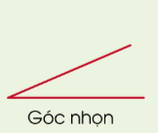
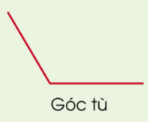
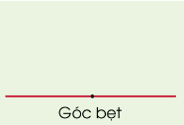
+ Góc nhọn bé hơn
góc vuông
+ Góc tù lớn hơn
góc vuông
+ Góc bẹt bằng hai góc vuông

Slide 13
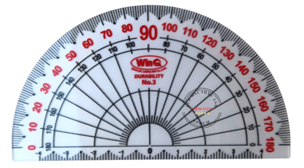

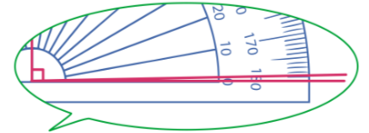
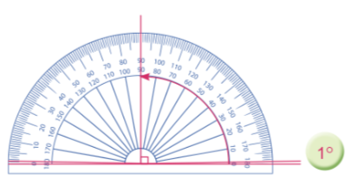
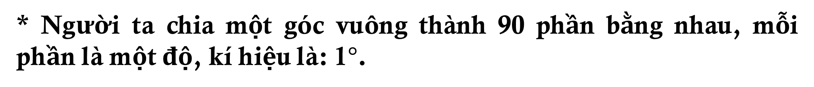
Thước đo góc dùng để làm gì?
Người ta dùng thước đo góc để đo góc .
* Độ là một đơn vị đo góc, kí hiệu là: $°$
* Người ta chia một góc vuông thành 90 phần bằng nhau, mỗi phần là một độ, kí hiệu là: 1$°$.

Slide 14
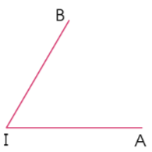

* Mỗi góc có một số đo. Chẳng hạn số đo của góc vuông là 90$°$
Cách đo góc
* Dùng thước đo góc để xác định số đo góc đỉnh I cạnh IA, IB.
B
Bước 1: Đặt thước đo góc sao cho tâm của thước trùng với đỉnh của góc, vạch 0 của thước trùng với cạnh IA
I
A
Bước 2: Xác định xem cạnh IB đi qua vạch chia độ nào thì đó chính là số đo của góc
Góc đỉnh I cạnh IA, IB có số đo là 60$°$.

Slide 15
LUYỆN TẬP
THỰC HÀNH

Slide 16




Sử dụng thước đo góc để xác định số đo của các góc sau?
1
P
C
M
N
D
E
Góc đỉnh M cạnh MN, MP có số đo là 60$°$.
Góc đỉnh D cạnh DC, DE có số đo là 120$°$.
B
G
H
K
O
B
Góc đỉnh O cạnh OA, OB có số đo là 60$°$.
Góc đỉnh H cạnh HG, HK có số đo là 180$°$.

Slide 17
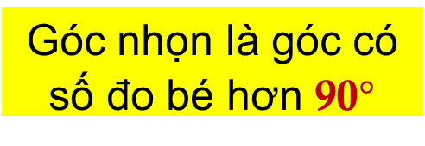

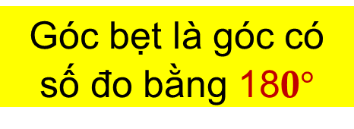
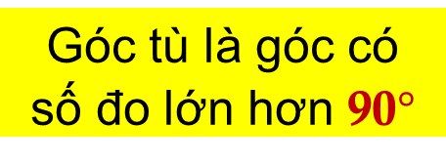
Nhận xét:
Góc nào có số đo lớn thì lớn hơn
1
P
C
Góc nhọn
Góc tù
Góc tù là góc có số đo lớn hơn 90$°$
Góc nhọn là góc có số đo bé hơn 90$°$
M
N
D
E
Góc đỉnh M cạnh MN, MP có số đo là 60$°$.
Góc đỉnh D cạnh DC, DE có số đo là 120$°$.
B
Góc bẹt
Góc vuông
Góc bẹt là góc có số đo bằng 180$°$
G
H
K
O
B
Góc đỉnh O cạnh OA, OB có số đo là 90$°$.
Góc đỉnh H cạnh HG, HK có số đo là 180$°$.

Slide 18

Em hãy chia sẻ những điều học được qua bài này.

Slide 19
Chúc các em học tốt!

